Slide 1

NHIỆT LIỆT CHÀO MỪNG CÁC THẦY, CÔ GIÁO VỀ DỰ HỘI THI GIÁO VIÊN DẠY GIỎI CẤP TRƯỜNG
Năm học : 2024 - 2025
Môn : Tiếng Việt 1
Bài 17: G – g, GI - gi
Giáo viên: Phạm Thị Tâm
Đơn vị: Trường Tiểu học Bắc Hưng

Slide 2
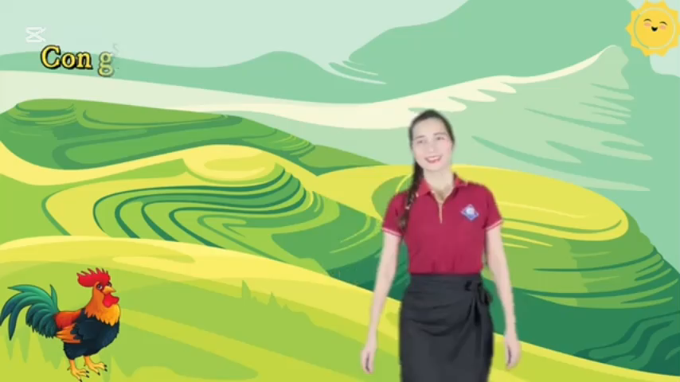

Slide 3



Slide 4
Bố mẹ cho Hà đi ca nô.

Slide 5

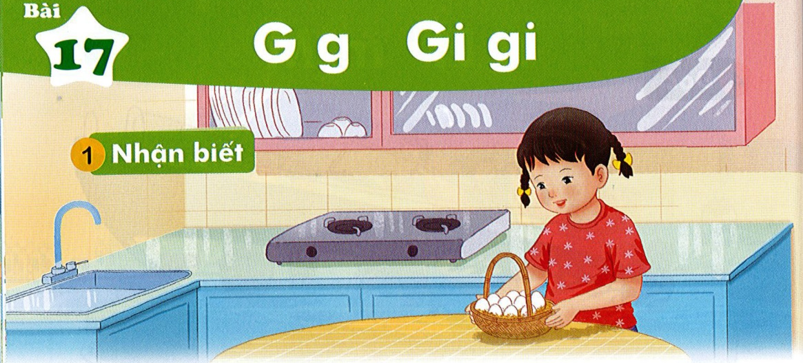
Bài
G g Gi gi
17
Nhận biết
1
Hà có giỏ trứng gà.
Hà có giỏ trứng gà.

Slide 7
Đọc
2
g
gi
g
a
gi
Ỏ
gà
giỏ
g
g
g
gi
gi
gi
ga
gỗ
gụ
giá
giò
giỗ

Slide 8
Đọc
2
g
gi
g
a
gi
Ỏ
gà
giỏ
g
g
g
gi
gi
gi
ga
gỗ
gụ
giá
giò
giỗ

Slide 9
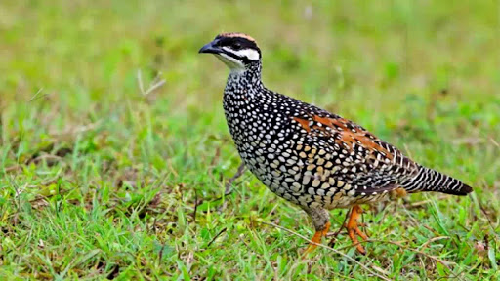
g
gà gô
g
Notes:
Hay còn gọi là CHIM ĐA ĐA

Slide 10
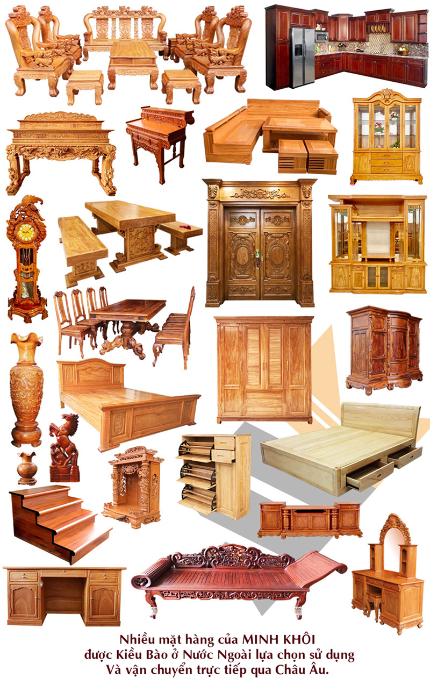
đồ gỗ
g

Slide 11
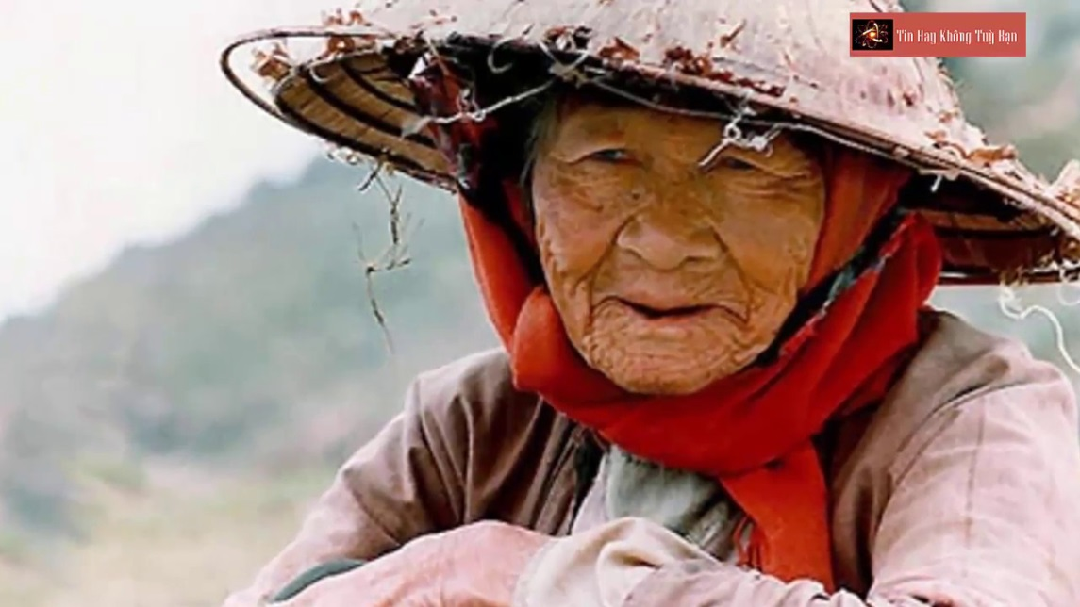
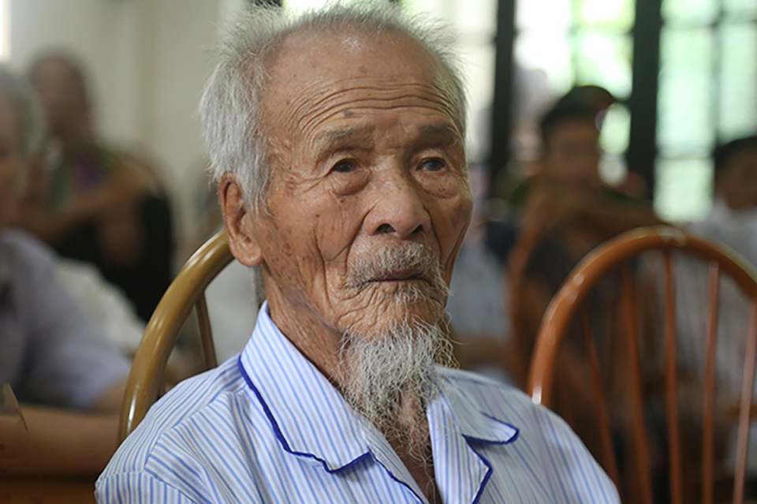
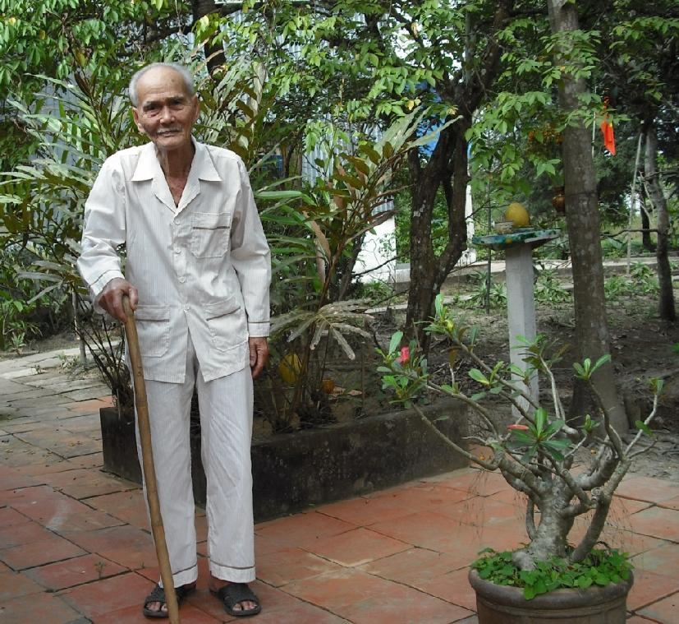
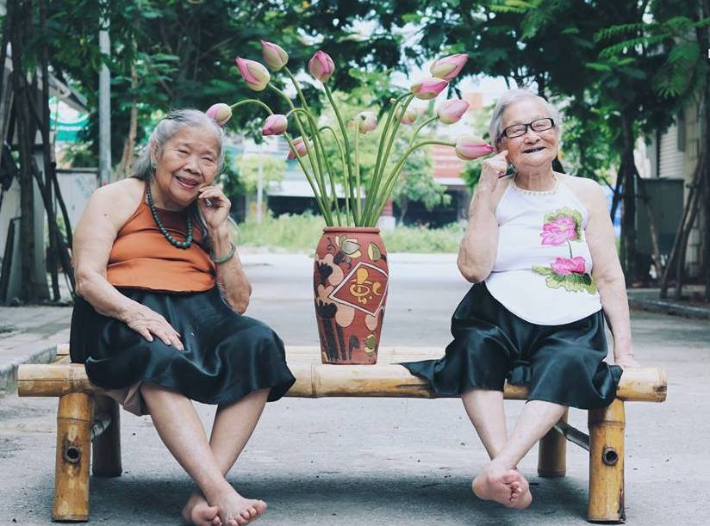
cụ già
gi
Notes:
GV lưu ý GD HS an toàn khi tham gia PTGT đường thuỷ

Slide 12
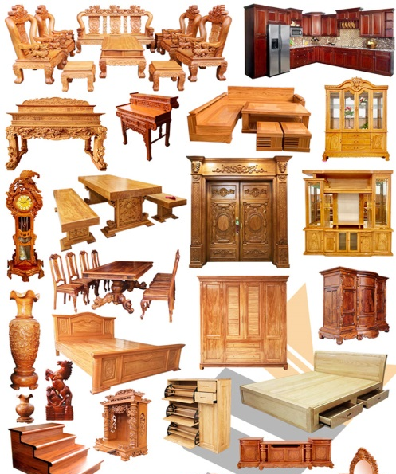
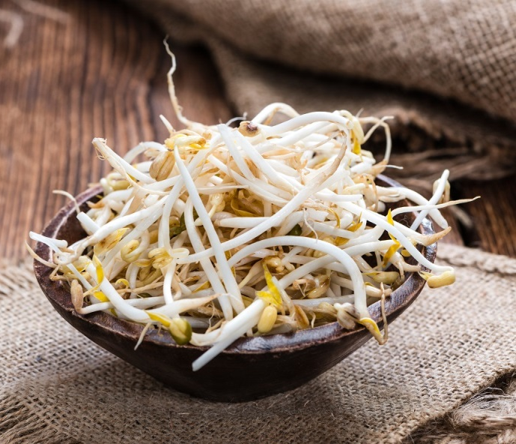





Slide 14

g
gi
g
a
gi
Ỏ
gà
giỏ
g
g
g
gi
gi
gi
ga
gỗ
gụ
giá
giò
giỗ

Slide 15
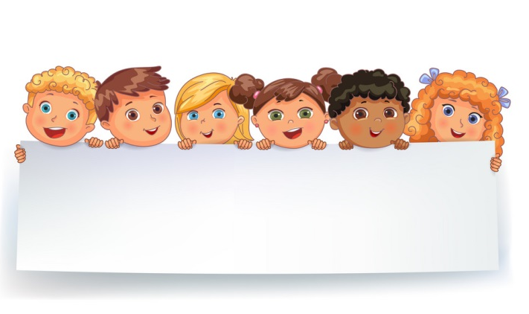


Thư giãn nào!

Slide 16


Slide 17


Slide 19
